Slide 1

Produktionsplan för säker och robust Servermiljö
Team Gear_5
DevOps2022
Nackademin YH 2023

Slide 2

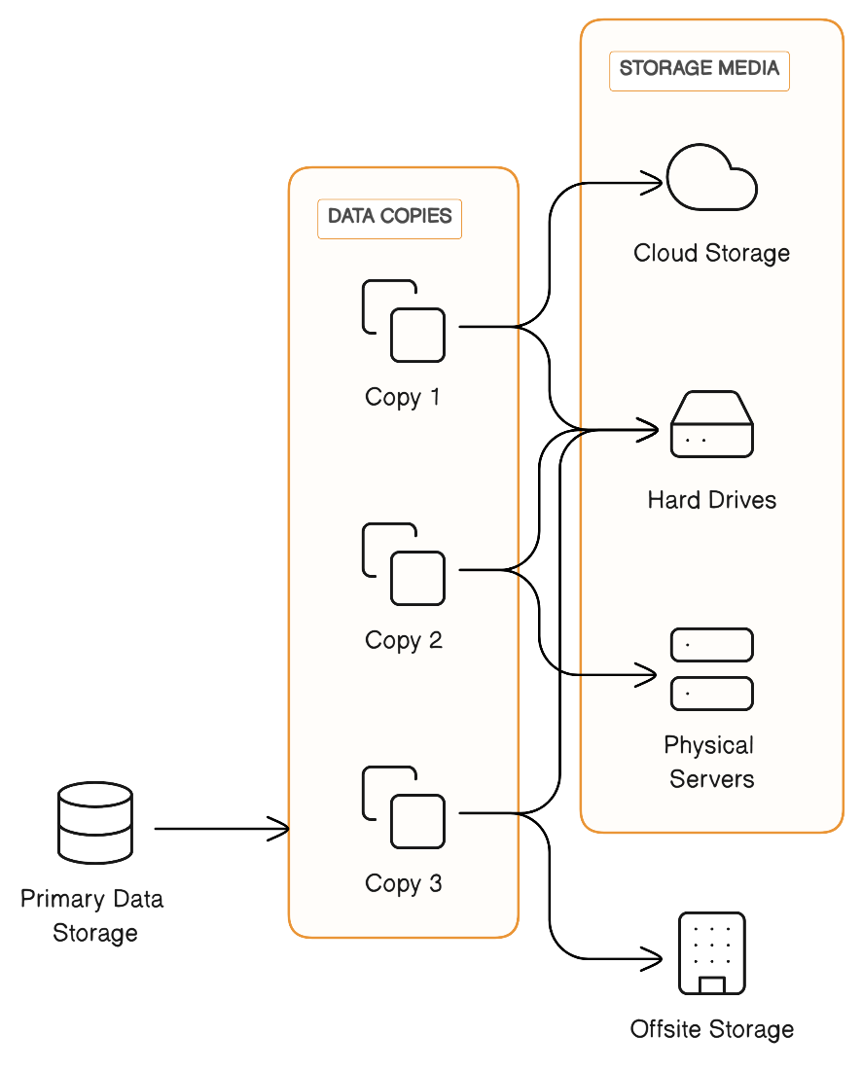
Översikt av 3-2-1 Principen för Data-Backup (grafisk representation)

Slide 3

Operativsystem och plattform
Användning av senaste LTS-versionen av Ubuntu Server

Slide 4

Autentisering och Användarhantering
Nyckelbaserad autentisering istället för lösenord
Begränsa SSH-åtkomst och inaktivera root-åtkomst
Skapa en användare med sudo/wheel-rättigheter

Slide 5

Säkerhet och Tillgänglighet
Load Balancer och dess syfte
Fail2ban för att skydda mot brute-force attacker
UFW och iptables för nätverkssäkerhet

Slide 6

Databashantering
Dedikerade användare för MySQL och WordPress
Separat server för MySQL och WordPress/phpMyAdmin

Slide 7

Säkerhetskopiering
Daglig säkerhetskopiering av databasen
Lagring i Cloud Storage Bucket på GCP

Slide 8

Övervakning och katastrofåterställning
Implementering av övervakningssystem (t.ex Grafana / Prometeus / ELK Stack)
Katastrofåterställningsplan
Push-aviseringar för Cron-jobb (selfhosting på produktionsserver)
"Push Notifier för Cron Jobs"

Slide 9

Automatisering och Underhåll
Autostart av tjänster med cron-jobb
Automatisk installation av säkerhetsuppdateringar

Slide 10

Säkerhetstillsatser
SSL/TLS-certifikat med Let's Encrypt eller liknande tjänster

Slide 11

Serverhärdning
Ytterligare åtgärder för att förbättra säkerheten:
Avstängning av oanvända tjänster
Brandväggskonfiguration

Slide 12

Regelbunden Uppdatering
Vikten av att hålla mjukvaran uppdaterad

Slide 13

Databassäkerhet och Webbapplikationssäkerhet
Tekniker för att förbättra MySQL-säkerheten
Skydd mot vanliga hot inom webbapplikationssäkerhet

Slide 14

WordPress-säkerhet
Användning av Wordfence Security Plugin för WordPress

Slide 15

Summering och avslutning
3-2-1 Data-Backup Principen: Tre kopior av data, på två media, varav en offsite för säkerhet.
Säkerhetsåtgärder: Load Balancer, Fail2ban, UFW, iptables för nätverkssäkerhet.
Autentisering & Användarhantering: Nyckelbaserad autentisering, begränsa SSH, skapa användare.
Övervakning & Analys: Grafana/ELK-stack för realtidsövervakning av prestanda och loggar.
Operativsystem & Plattform: Använd senaste Ubuntu LTS för stabilitet.
Databashantering: Dedikerade användare för MySQL och WordPress.
Säkerhetskopiering: Daglig backup till Cloud Storage Bucket.
Automatisering & Underhåll: Cron-jobb för autostart och uppdateringar.
Säkerhetstillsatser: SSL/TLS-certifikat för säker extern trafik.
Serverhärdning: Stäng av oanvända tjänster, konfigurera brandvägg.
Regelbunden Uppdatering: Håll mjukvara uppdaterad för sårbarhetsskydd.
Övervakning & Katastrofplan: Realtidsövervakning, katastrofåterställning.
Databassäkerhet & Webbapplikationssäkerhet: Säker MySQL, skydda mot webbhot.
WordPress-säkerhet: Använd Wordfence Security Plugin.
Frågor

